Slide 1
ITストラテジ分野
ＩＴ戦略策定

Slide 2
目次
■ 情報システム戦略
○情報システム戦略とは ○SWOT分析とは ○PPM（Product Portfolio Management）とは
◎RIZAP株式会社のSWOT分析
■ 業務プロセス
○業務プロセスとは ○代表的な業務プロセス ○RPA（Robotic Process Automation）とは
◎株式会社ビズリーチのBPR ◎サッポロビール株式会社のRPA
■ ソリューションビジネス
○ソリューションビジネスとは ○アウトソーシングとは ○クラウドコンピューティングとは
○クラウドコンピューティングの形態
◎株式会社JVCケンウッドのクラウドコンピューティング
■システム活用促進・評価
○システム活用促進・評価とは ○ビッグデータとは ○ゲーミフィケーションとは
◎ダイドードリンコ株式会社のビッグデータ活用
◎くら寿司のゲーミフィケーション
Notes:
この教材では、情報システム戦略、業務プロセス、ソリューションビジネス、システム活用促進・評価について、学習します。

Slide 3
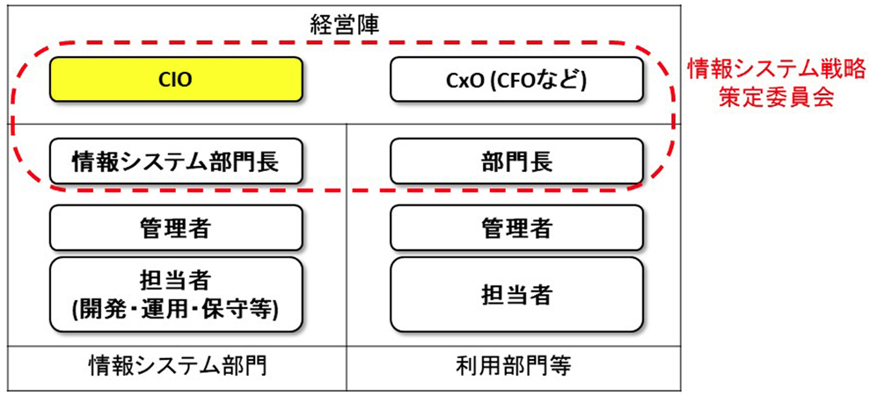
情報システム戦略
情報システム戦略とは(1)
情報システム戦略とは、経営戦略を実現するために、ITをどのように活用するか、そのためにどのようなシステムを構築・導入していくかという方針や方策のことである。
情報システム戦略に先行して、具体的な経営戦略の目標設定が必要である。
企業理念、中長期の経営計画、経営目標、経営戦略。
経営陣が考えている、情報システム戦略の中長期の方針、目標、情報システムの将来像。
情報システム戦略は、一般的に、経営陣、情報システム部門の部門長、関係する部門の部門長などからなる委員会を設置し、委員会メンバーが協議し策定する。
出典:富士通ラーニングメディア
Notes:
情報システム戦略に先行して、SWOT(スウォット)分析やPPM(ピー・ピー・エム)などを利用した経営戦略や事業戦略の具体的な目標設定が必要です。
組織としての経営戦略や事業戦略の目標をベースに、目標を実現する手段としてITをどのように活用するかという、組織全体の目標や方針が情報システム戦略です。
それぞれの施策や個別プロジェクトは、情報システム戦略に基づいて推進することで、組織全体として整合性の取れた戦略的なITの活用が可能となります。
SWOT分析、PPMについては、後ほど解説します。

Slide 4
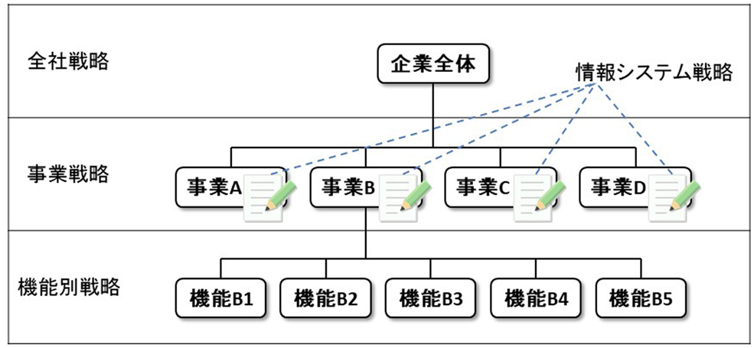
情報システム戦略
情報システム戦略とは(2)
全社で統一した方が良い情報戦略、事業別に用意した方が良い情報戦略を見極め、どの情報システム戦略に何を含めるかを決定。
次のような手順で、情報戦略の策定を行う。
変革の対象となる事業(あるいは機能)の特定
事業環境の調査、分析
現在導入されているシステムや運用状況の評価
情報システムや情報技術の最新動向、他社における導入事例などの調査、分析
情報システムの基本的な戦略の策定(組織、スケジュール、投資規模など)
事業の新しいイメージ作成と情報システム戦略の詳細化
出典:富士通ラーニングメディア
Notes:
情報システム戦略の詳細化では、次のような内容を検討します。
情報システムの導入や運用を担う組織や体制
情報セキュリティ対策
標準化の方針、品質方針
情報化投資計画、投資対象の選定と投資目標の策定
情報システム戦略に含まれる個別システム化計画の案
経営陣は通常、次のような観点で提案された情報システム戦略を評価した上で、承認します。
経営戦略と整合しているか
経営陣が示す、情報システム戦略の中長期の方針、目標、情報システムの将来像と整合しているか
事業の方針および目標が簡潔に明記されているか
事業の方針および目標に基づいて、情報システム戦略の目標および方針が設定されているか
目標の達成をモニタリングするための指標が設定されているか
法令や業界の基準などコンプライアンスを遵守することが考慮されているか
情報システム戦略を承認した後は、各種施策や個別プロジェクトの活動、そして新しい姿に切り替えた事業が情報システム戦略に沿って推進されているかをモニタリングします。
また実際に想定した効果が得られているかを評価し経営陣に報告します。

Slide 5
情報システム戦略
SWOT分析とは
SWOT分析とは、競合や法律、市場トレンドといった自社を取り巻く外部環境と、自社の資産やブランド力、さらには価格や品質といった内部環境をプラス面、マイナス面にわけて分析することで、戦略策定やマーケティングの意思決定、経営資源の最適化などをおこなうための、有名なフレームワークのひとつである。
 | プラス要因 | マイナス要因
内部環境 | 強み(Strengths) | 弱み(Weaknesses)
 | 自社の有形・無形の経営資源が競合他社より優れているか劣っているかで分類 商品力、コスト体質、販売力、技術力、評判やブランド、財務、人材、意思決定力など
外部環境 | 機会(Opportunities) | 脅威(Threats)
 | 組織が目的を達成するうえで影響を受ける可能性のあるマクロ要因（政治・経済、社会情勢、技術進展、法的規制など）とミクロ要因（市場規模・成長性、顧客の価値観、価格の傾向、競合他社、協力会社など）を列挙し、プラス要因とマイナス要因に分類
Notes:
SWOT(スウォット)で挙げた項目は「状況」であり、戦略や戦術ではありません。
各項目の内容を基に現状を把握・分析し、目的として掲げた項目を達成することが必要です。
実際に戦略や戦術策定、計画に落とし込むために、4項目を掛け合わせて、クロス分析していきます。
強み × 機会
自社の強みを使って、機会を活かすためにどうするかを考えます。会社や事業の成長を目指す時などには、この分析を使うと良いでしょう。
強み × 脅威
自社の強みを活かして、脅威による影響を避けたり、また場合によっては機会として活かすことを考えます。業界などに対しての脅威も、場合によってはビジネスチャンスになり得ます。脅威を避けるだけではなく、可能であれば機会を探すところまで議論しましょう。
弱み × 機会
自社の弱みを補強するなどして、機会を活かす方法を考えます。せっかくの機会を活かすためにどうすべきかを議論しましょう。
弱み × 脅威
自社の弱みを理解し、脅威による影響を避ける、もしくは最小限にするためにどうすべきかを考えます。会社の業態や脅威のレベルによっては、大打撃を受ける可能性もありますので、しっかり意識したいクロスSWOT分析のひとつです。

Slide 6
情報システム戦略
PPM(Product Portfolio Management) とは
PPMは、「市場成長率」と「市場占有率」という2軸を用いて、複数の商品や事業に対して、経営資源の配分や戦略の決定を行うフレームワークのことである。
経営資源を適切に配分することで、「問題児」→「花形」→「金のなる木」と成長させることで、経営基盤が安定する。
利益の
自己投資
高
問題児を花形に育成
問題児(wild cat)
花形(star)
市場の成長に対して投資が不足
積極的な追加投資か、撤退かの判断が必要
成長する市場に合わせた追加投資が必要
利益を自己投資することで自己育成
市場
成長率
花形を
金のなる木に
育成
利益の移動投資
負け犬(dog)
金のなる木(cash cow)
将来性が乏しい
撤退
安定した市場
大きな追加投資なしに利益を生み出す
利益を問題児に投入
低
低
市場占有率
Notes:
市場成長率が高い市場は、新規参入が多く競争が激しいものの、一定のシェアを獲得していれば売上が右肩上がりになります。
市場成長率が低いのは、成熟している市場、または衰退が始まっている市場となり、新規参入も少なく、激しい競争もありません。
市場占有率が高ければ、同じ商品やサービスをたくさん提供しているので、作業者の熟練や効率化、スケールメリットにより生産コストを抑えることができます。つまり、占有率が高い市場ほど、利益を出しやすくなります。
市場占有率が高く、市場成長率の低い「金のなる木」は、売り上げが大きく、激しい競争がなく、大きなマーケティングコストが必要ないことから、大きな利益を生み出します。
市場占有率が高く、市場成長率も高い「花形」は、売り上げは大きいものの、激しい競争があり、売り上げの多くをマーケティングに自己投資する必要があり、利益が残りません。
市場占有率が低く、市場成長率の高い「問題児」は、この時点では負け組ですが、成長する市場に対して積極的にマーケティングを行い、今後の市場占有率を伸ばすことで、勝ち組になれる可能性がありますが、売り上げが少ないため資金投入ができません。「金のなる木」から「問題児」に投資を行うことで、資金不足を補います。

Slide 7
情報システム戦略
RIZAP株式会社のSWOT分析
RIZAPは、2012年に企業理念である「人は変われる」を証明したいと始めた事業。
2012年事業開始当初のRIZAPをSWOT分析。
 | プラス要因 | マイナス要因
内部環境 | 強み(Strengths) | 弱み(Weaknesses)
 | 美容や健康、ダイエット食品の業界で培ったノウハウ、顧客情報 | 接客ノウハウや実績、知名度、信頼度がない
外部環境 | 機会(Opportunities) | 脅威(Threats)
 | フィットネスクラブ市場は健康志向を背景に継続成長 特にコンセプト、ターゲットが明確なフィットネスクラブが成長 規模と価格の二極化が進む | 大手企業との市場競争 既存企業の模倣サービスの出現 (後発企業のサービスは真似されやすい)
強み × 機会 を活かす | 弱み × 脅威 の影響を最小化する
ダイエット食品でヒットを生んだノウハウが生かせる「ダイエット」をサービスコンセプトにした市場の発見 ダイエットに関心のある富裕層をターゲットにした高価格サービスの提供 | 積極的なテレビCMで知名度を上げ、返金保証制度で信頼度を高める 大手が真似しづらい予約制、完全個室の専属パーソナルトレーナーによるサービスを提供する
Notes:
「結果にコミットする」のキャッチフレーズと、印象的なCM(シー・エム)のRIZAP(ライザップ)株式会社が提供するサービスは、もともとはRIZAPグループ株式会社の前身である健康コーポレーション株式会社が2012年に始めた新規事業です。
健康コーポレーション株式会社は、2003年設立のダイエット補助食品の「豆乳クッキー」やスキンケア商品「どろあわわ」、美顔器の「エステナード」などのヒット商品を持つ美容・健康関連商品の通信販売会社です。
ライザップは2012年に企業理念である「人は変われる」を証明したいと始めた事業で、2018年2月には会員数が10万人を突破するまでに急成長しています。
ライザップはサービス開始時のターゲットは富裕層でしたが、一般の人も大きな反響を示していることがわかり、ターゲットを富裕層から一般層へ広げる変更をしています。
当初想定していたターゲットではない人たちが反応していたというのは現実によく見られる現象です。

Slide 8
情報システム戦略
参照サイト
情報システム戦略はなんで重要なの？策定、モニタリング、評価のポイント https://enterprisezine.jp/article/detail/11556
SWOT分析とは？ビジネスパーソンなら知っておくべき基本フレームワーク https://www.innovation.co.jp/urumo/swot/
PPM（プロダクト・ポートフォリオ・マネジメント）とは https://sogyotecho.jp/ppm/
ライザップの事例に学ぶ「市場機会」発見のポイント https://gentosha-go.com/articles/-/17010
Notes:
情報システム戦略の説明で参照したサイトを一覧で示します。

Slide 9
業務プロセス
業務プロセスとは
業務プロセスとは、業務の流れをモデル化して改善策を検討し、コンピュータ及びネットワークを効果的に活用することで業務改善やコミュニケーションの円滑化を図ること。
代表的な業務プロセス
名称 | 説明
BPR | Business Process Re-engineering：業務改革 情報システムを活用するなどして、業務の内容やフローを抜本的に再構築すること
BYOD | Bring Your Own Device 社員がプライベートで使っているスマートフォンやパソコンなどのデバイスを、仕事でも使ってもらうこと
Web会議 | PCやタブレット端末、スマートフォンなどを用いて、メンバー同士が離れていても会議を行うことのできるシステム
Notes:
BPR(ビー・ピー・アール)
改善は「現状を肯定し劣る部分を是正すること」で、改革は「現状を否定し従来の制度を改めること」です。
BPRでは、現状を否定して抜本的な改革を行います。
BYOD(ビー・ワイ・オー・ディー)
企業から見たときに、コストが削減できるメリットがある反面、紛失・盗難・情報漏洩などのセキュリティ上の懸念材料が多いことが、BYODの導入に企業が消極的になる理由となっています。
Web(ウェブ)会議
時間や場所の制約をあまり受けずに会議を行えることや、「働き方改革」推進に活用できることなどから、近年人気が高まっています。
安価、場合によっては無償で利用可能なWeb会議システムが提供されており、出張や移動の経費よりも遥かに安価に会議ができるようになっています。
インターネット接続環境によっては、通信が不安定になることがデメリットです。

Slide 10
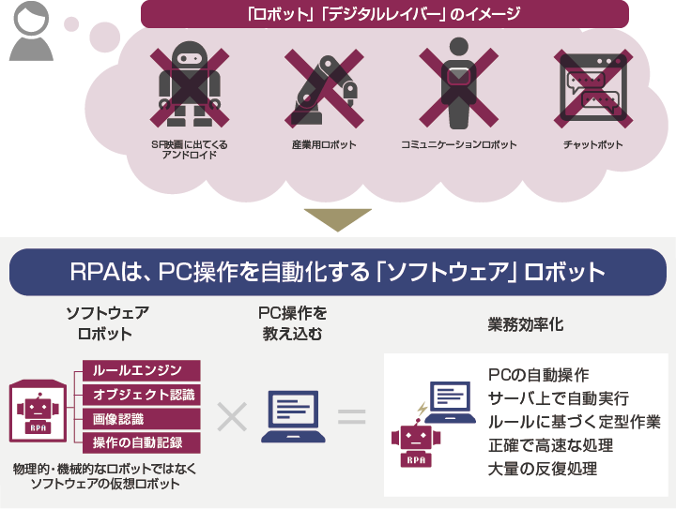
業務プロセス
RPAとは(1)
RPA（Robotic Process Automation）は、事務作業を担うホワイトワーカーがPCなどを用いて行っている一連の作業を自動化できる「ソフトウェアロボット」のことである。
RPAによって生み出された自動処理を行うプログラムを、「ロボット」、「デジタルレイバー」と呼ぶ。
Notes:
RPA(アール・ピー・エー)は産業用のロボットやアンドロイドでもなければ、会話をしてくれるコミュニケーションロボットでもありません。
RPAとは、「ソフトウェアのロボット」です。
今までの単純なプログラミング言語によるシステム化とは異なり、ルールエンジンに従って動作したり、画面のアイテムや画像などのオブジェクトを認識したり、自分がPC上で行った操作を自動的に記録してくれる機能を備えたソフトウェアが「RPA製品」と呼ばれます。
RPA製品を利用してパソコン操作を記録すれば、自動的に実行できるようになります。
パソコンやサーバの操作はもちろん、ルールに基づいた定型作業の自動化が実現します。
ソフトウェアロボットなので、正しく教えれば絶対に間違いがなく、人間が操作するよりも正確で高速な処理ができます。
それが、RPAが大量の反復処理や正確性が求められる事務作業に非常に向いているといわれる所以です。

Slide 11
業務プロセス
RPAとは(2)
RPAの導入手順。
RPA製品に付属している設定ツールを利用して、普段の手作業で行う手順通りに一連の操作を記録したロボットを作成。
作成したロボットを管理サーバーなどに配備して自動実行のタイミングを設定。
業務をロボットが自動的に実行。
ロボットは複数のシステムに跨がって操作することができるので、個々にシステム化されているものを複数操作しないと完結しないような業務に向いている。
操作が機械的にルール化できないもの、人間の経験や勘が必要な処理は、RPAでは自動化することができない。
RPA導入により、5人必要なルーティンワークを1人の作業確認者とロボットに置き換えた例
Notes:
RPA(アール・ピー・エー)は万能ではなく、得意分野と不得意分野があります。
大原則としてRPAの適用範囲は「判断を伴わない、単純な作業」が中心となります。
仮に「前進しろ」と命令されれば前に進むだけで、行く手に障害物があれば止まってしまいます。
RPAの長所として、
正確に作業を実施できる
人間に比べ、作業スピードが圧倒的に速い
24時間365日、休まず働き続けることができる
ということが挙げられます。
RPAの短所として、
アクシデントや例外処理に弱い。遭遇した際には、作業が止まる
あらかじめ命令されたことしかできない
複雑なことを実施させるためには、タスク分解された多工程の命令を与えなければならない
ということが挙げられます。

Slide 12
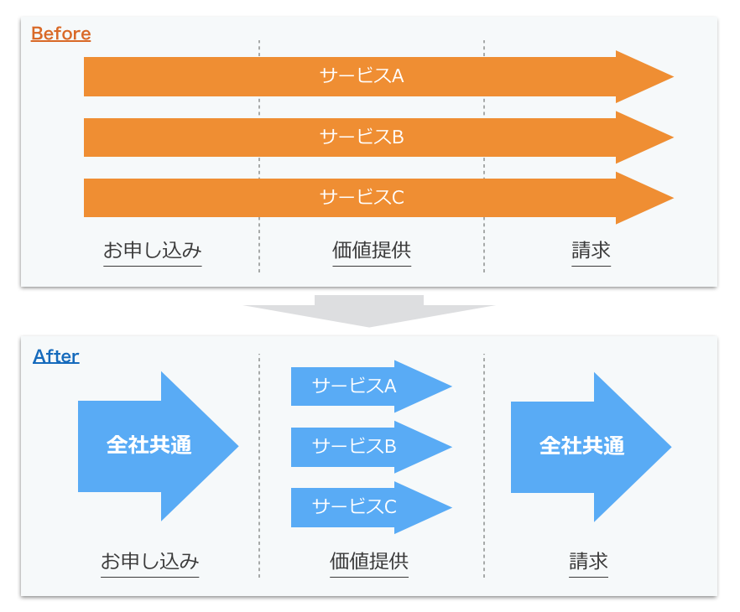
業務プロセス
株式会社ビズリーチのBPR
ビズリーチでは、社内外における一連のビジネスプロセスを見直し、社内のムダや不合理な部分を省いて最適なプロセスを築くことを目的とした部署としてBPRチームを発足。
「法人のお客様に正しい金額で請求書を発行する」と言う全く同じ目的の機能が、それぞれの事業部ごとに一から開発され、その結果、営業事務・経理・メンテナンスするエンジニアの工数が二重管理で浪費されてしまっていたことをBPRで改善。
Notes:
ビズリーチは事業を開始してから8年が経ち、ビズリーチの他にキャリトレ、スタンバイ、ビズリーチ・キャンパスなど様々な事業を生み出してきました。
複数の事業を運営するなかでは様々なビジネスプロセスが生まれますが、請求フローなど社内で統一すべきプロセスも、事業単位で独自のやり方をしてしまうと、会社全体で見た時に無駄な工数がかかってしまいます。
一般的に「受注」や「請求」などの業務プロセスは、複数事業間で共通化できる部分があるにも関わらず、それぞれの部署の中で独自のプロセスを組んでしまいがちです。結果として経理などの複数事業に関わって仕事をするセクターでは、事業部ごとに異なるプロセスを把握する必要があるため業務が複雑になり、注力しなくてもよい仕事に時間を取られてしまいます。また、業務の引き継ぎの難易度も上がります。
目の前の仕事が事業価値を生み出す仕事なのか、間接業務なのかを見分ける必要があります。その上で、間接業務なのであれば他事業と共通化していきます。提供するサービスの内容が異なる場合でも、ビジネスプロセスにおいて社内で共通化できる部分は多く存在します。プロセスの共通化を達成できると、社内の貴重なリソースをお客様への価値提供に多く割りあてることが可能になります。

Slide 13
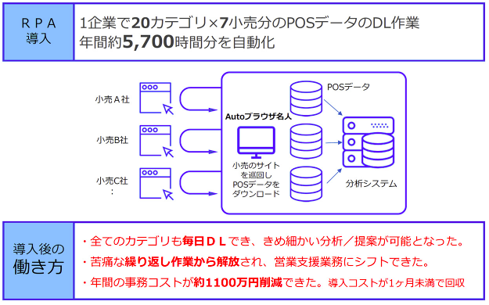
業務プロセス
サッポロビール株式会社のRPA
小売業から提供されるPOSデータをダウンロードする業務は、ビールやワイン、焼酎など、20カテゴリごとに、7小売業分を、手作業で実施していた。
毎日、全てを処理するのは時間的に無理で、一部のカテゴリーのみ毎日ダウンロードして、他は週1回などにして対応。細かい分析をして小売業に提案したい商品があっても、現実的には不可能であった。
BPRで改善
Notes:
RPA(アール・ピー・エー)を導入することで、POS(ポス)データが存在する140のウェブサイトを自動で巡回してPOSデータをダウンロードできるようにしました。
その結果、年間約5,700時間分の作業を自動化できました。
また、従来は作業時間が確保できないため、一部のカテゴリーのPOSデータだけを毎日ダウンロードし、他は週に1回のダウンロードしかできなかったものが、全てのカテゴリーを毎日ダウンロードできるようになりました。
その結果、きめ細かい分析や提案ができるようになりました。
さらに、繰り返し作業から解放された担当者は、営業支援業務の方へシフトし、利益を生み出す業務を担当できるようになりました。年間の事務コスト削減は約1,100万円となり、導入コストは1カ月未満で回収できました。

Slide 14
業務プロセス
参照サイト(1)
BPRとは何か？ 基礎からわかる進め方の基本と事例 https://www.sbbit.jp/article/cont1/34446
BYODとは？コスト削減とセキュリティ対策などのメリットデメリットについて解説 https://orange-operation.jp/posrejihikaku/workstyle/12301.html
業務効率化にも役立つWeb会議とは？おすすめのサービスも紹介 https://www.too.com/fun/blog/work/web-meeting.html
RPAとは何か？ https://www.system-exe.co.jp/rpa02/
10分で理解する「RPA」、今求められるRPA人材の教科書 https://www.sbbit.jp/article/cont1/37189
事業拡大に向けて会社のOSを作る！BPRチームが取り組んだ業務プロセス改善 https://reachone.bizreach.co.jp/entry/2017/09/01/153937
Notes:
業務プロセスの説明で参照したサイトを一覧で示します。

Slide 15
業務プロセス
参照サイト(2)
今、働き方改革で注目されているRPAとは https://www.uchida.co.jp/system/report/20170010.html
RPAの活用で､サッポロビールに年間約1100万円の削減効果 https://toyokeizai.net/articles/-/177416
Notes:
業務プロセスの説明で参照したサイト一覧の続きです。

Slide 16
ソリューションビジネス
ソリューションビジネスとは
ソリューションビジネスとは、顧客の経営課題をITと付加サービスを通して解決するビジネス技法のこと。
提案を行うコンサルティングとは異なり、問題点の解決策を提案して実現までをサポートする。
SOAとは
SOA（Service Oriented Architecture：サービス指向アーキテクチャ）とは、コンピュータのソフトウェア機能を独立した「サービス」という単位で実装し、それらを組合わせてシステムを作り上げる考え方。
「複雑化するIT環境をいかに統合するか」という課題に対する解決策として、浮上してきたのがSOAという考え方。
Notes:
ソリューションとは、「解決策」を意味する言葉です。
企業がかかえる課題に対して人員やノウハウ、ソフトウェアなど、さまざまなリソースで解決するのがソリューションです。
そのなかでIT(アイ・ティー)技術を使って解決するものを「ITソリューション」とよびます。
近年では、ソリューションの実現にIoT(アイ・オー・ティー)を利用した「IoTソリューション」とよばれるサービスも登場しています。
SOA(エス・オー・エー)
SOAという概念は古くから存在しましたが、近年になって急に脚光を浴びるようになってきました。
それには相次ぐ企業の統廃合や事業再編、市場競争の激化といった市場環境に対して、企業のシステムが柔軟に対応しなければならなくなったという背景があります。
現在の企業システムは、ひとつの企業内ですら異機種環境が乱立する複雑なIT環境となっています。
さらに相次ぐ企業合併や再編により、企業同士のシステムを統合しなければならないケースも増えています。
そんな中で、「複雑化するIT環境をいかに統合するか」という課題に対する解決策として浮上してきたのが、SOAという考え方です。

Slide 17
ソリューションビジネス
アウトソーシングとは
アウトソーシングとは、業務の一部を、社外の人や組織に依頼すること。
企業が本業に注力できる環境を整えるため、本来であれば社内で対応していた作業を外部委託したり、自社にノウハウのない専門性の高い仕事を、アウトソーシングによって実施する。
代表的なアウトソーシング
名称 | 説明
オフショアアウトソーシング | 人件費などの経費が安い海外のサービス提供者に、自社の業務の一部を委託すること オフショアとは、「海外」の意味
BPO | Business Process Outsourcing 自社の業務の一部を、外部企業に委託すること 人事や総務、経理業務などのバックオフィス業務や、単純作業・事務処理など業務全体をまとめて外部に委託すること
Notes:
アウトソーシングの語源は、「外部」を表す「Out(アウト)」と「資源利用」を表す「Sourcing(ソーシング)」が組み合わされてできた外来語です。直訳すると「外部の資源を活用する」という意味になります。
一部の業務を外部の専門事業者に委託することで、業務の効率化と会社全体のコスト削減が可能になります。
また、アウトソーシングは必要な業務が発生したタイミングでフレキシブルに仕事を依頼することができる点も魅力の1つです。
オフショアアウトソーシングの長所として、
大幅なコスト削減
日本国内の人材不足を解消できる
などが挙げられます。
オフショアアウトソーシングの短所として、
コミュニケーションギャップが発生するリスクがある
時差や休日など、生活リズムの違いがある
などが挙げられます。
BPO(ビー・ピー・オー)を活用することで、自社の経営資源を自社の中核となる業務に集中させることができ、競争力の強化を図ることができます。

Slide 18
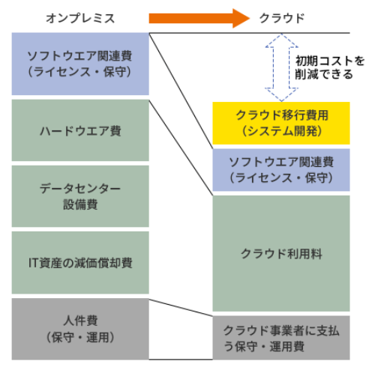
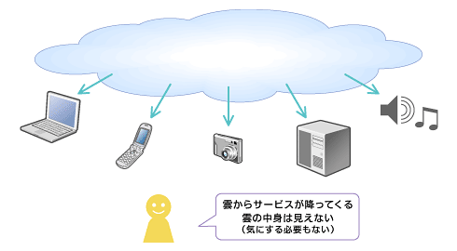
ソリューションビジネス
クラウドコンピューティングとは
クラウドコンピューティングとは、ネットワーク上に存在するサーバが提供するサービスを、それらのサーバ群を意識することなしに利用できるというコンピューティング形態のこと。
ネットワークを表現するのに雲(Cloud)の絵を使う慣例からきた表現。
情報資産や保守体制を社内に持つスタイルを、オンプレミスと呼ぶ。クラウドが普及する前は、企業システムの構築や運用時の選択肢はほぼオンプレミスに限られていた。
Notes:
オンプレミスと比較した場合のクラウドのメリットとして、
導入・運用・管理コストが抑えられる
柔軟に導入できる
場所を問わず利用できる
高いセキュリティと安定運用を実現できる
高度な最新機能をすぐに利用できる
の5つが挙げられます。
オンプレミスと比較した場合のクラウドのデメリットとしては、カスタマイズの柔軟性が低く、サービス事業者の方針やサービスの機能によってカスタマイズ可能な項目に制限があることが挙げられます。
クラウドにも注意点はあります。その1つが、「ベンダーロックイン」です。
特定のクラウドに特化した作り込みをしてしまうと、そのサービスから別のサービスに乗り換えにくくなってしまいます。
オンプレミスでもこの問題は存在しますが、クラウドでは特にその傾向が強くなります。
クラウドに移行すれば確実にコストが下がるわけではありません。
クラウドは従量課金制なので初期コストを抑えられますが、稼働後に大量のコンピューティングリソースを使用すれば、その分料金が跳ね上がってしまいます。
全てのシステムをいきなりクラウド化するのではなく、オンプレミスとクラウドを併用する「ハイブリッドクラウド」も視野に入れながら検討することが大切です。

Slide 19
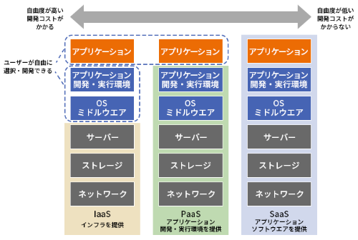
ソリューションビジネス
クラウドコンピューティングの形態
SaaS(Software as a Service)は、これまでパッケージ製品として提供されていたソフトウェアを、インターネット経由でサービスとして提供する形態。
PaaS(Platform as a Service)は、アプリケーションソフトが稼動するためのハードウェアやOSなどのプラットフォーム一式を、インターネット上のサービスとして提供する形態。
IaaS(Infrastructure as a Service)は、情報システムの稼動に必要なサーバやネットワークなどのインフラを、インターネット上のサービスとして提供する形態。
Notes:
SaaS(サース)は、Web(ウェブ)ブラウザさえあればインターネットを通じてアプリケーションを利用でき、PC(ピー・シー)やスマートフォンなどにアプリケーションをインストールする必要がありません。
利用者は自前でアプリケーションを開発する必要がないので、開発・運用の手間やコストをなくせるのが大きなメリットです。
半面、既に完成されているサービスを使う形態のため、利用者の都合に応じて変更するといったことが難しくなります。
PaaS(パース)は、システム開発に必要なミドルウエアや開発ツール、データベース管理サービスなど、一般的な機能はあらかじめ用意されているので、利用者は自社が必要な機能だけを開発します。
インフラもクラウドサービス事業者が構築・運用しているため、利用者はインフラを意識する必要がありません。
開発期間やコストを削減でき、運用の手間も減らせる一方で、既に作り込まれた機能を使うことになるため、一から自社でアプリケーションを開発するのに比べれば自由度は低くなります。
IaaS(イアース)は、システムの基盤となるサーバーやストレージ、ネットワークなどを提供するサービスです。
仮想化と呼ばれる技術を使ってクラウドサービス事業者のデータセンター上で仮想的なコンピューターを動作させ、それをネットワーク経由で利用者に提供します。
仮想的なコンピューターなので、仮想マシンのCPU(シー・ピー・ユー)の種類やメモリー容量、OS(オー・エス)などを自由に指定できます。
利用者はこれらを組み合わせてインフラを構築し、その上にアプリケーションを作り込んでいきます。

Slide 20
ソリューションビジネス
株式会社JVCケンウッドのクラウドコンピューティング
基幹システム用のサーバ群をNEC神奈川データセンターにハウジングすると同時に、グループウェア／社内ポータル用システムはNEC Cloud IaaSの物理サーバサービスへ移行。
基幹システムとグループウェア／社内ポータル用システムをLAN接続することで、容易にハイブリッド環境を構築している。
Notes:
株式会社JVC(ジェー・ヴイ・シー)ケンウッドは、
BCP(ビー・シー・ピー)対策、サポート品質、コスト面などから、既存システムを預けるデータセンター、クラウドを見直したい
新データセンター、クラウドへの全システムの移行を短期間で実施したい
今後、クラウドサービスの活用が拡大することを見据え、柔軟な選択肢を残したい
といった課題を解決するために、NEC(エヌ・イー・シー)のクラウドサービスを活用しました。
安全で省電力性などに優れたNEC神奈川データセンターと、NEC Cloud IaaS(エヌ・イー・シー クラウド イアース)の物理サーバ・サービスにシステムを移行した結果、事業継続性の強化に加え、従来の環境に比べてIT(アイ・ティー)運用コストを50％削減できました。
4か月という短期間のプロジェクトの中、綿密な現行調査・準備、万全なリハーサルを行うことで、トラブルもなく、わずか2日間の業務停止時間で、全システムをスムーズに移行できました。
今回利用している物理サーバサービスに加え、NEC が提供するPaaS(パース)やSaaS(サース)、さらには他の主要なパブリッククラウドサービスも容易に活用可能で、様々な要請に柔軟に対応できるシステム環境を確立できました。

Slide 21
ソリューションビジネス
参照サイト
ソリューションとは。今さら聞けないビジネス用語を解説します https://orange-operation.jp/posrejihikaku/business-app/16413.html
SOAって何？ https://www.ibm.com/developerworks/jp/websphere/library/soa/soa_in tro/1.html
アウトソーシングの本当の意味は？外注・BPOとの違いや活用目的まで徹底解説 https://chewy.jp/businessmanner/422/
クラウドのメリットと注意点 https://tech.nikkeibp.co.jp/atcl/learning/lecture/19/00003/00003/
クラウドの3つの種類、IaaS、PaaS、SaaS https://tech.nikkeibp.co.jp/atcl/learning/lecture/19/00003/00004/
仮想、物理を問わず、全システムを新環境に移行短期移行をスムーズに終え、コストも大幅に削減 https://jpn.nec.com/case/jvckenwood/index.html
Notes:
ソリューションビジネスの説明で参照したサイトを一覧で示します。

Slide 22
システム活用促進・評価
システム活用促進・評価とは
システム活用促進・評価とは、情報システムを経営に活かすために、情報技術に関する普及啓発を行うこと。
業務でのデータ活用に必要となる情報リテラシを習得し、データを基にした業務での判断ができるようになること。
情報リテラシとは
リテラシ（Literacy）とは、読解記述力を意味する単語。
「○○リテラシ」という言葉は、「○○に関する理解力」といった意味合いで使われる。
情報リテラシとは、通信・ネットワーク・セキュリティなど、ITに紐づく要素を理解する能力、操作する能力という意味。
情報リテラシは、次の3つの能力によって構成される。
情報を取捨選択する「情報基礎リテラシ」。
パソコンの操作に関わる「コンピュータリテラシ」。
インターネットの概念に関わる「ネットワークリテラシ」。
Notes:
情報リテラシを高めることにより、業務遂行のためにコンピュータやアプリケーションソフトウェアなどの情報技術を活用し、情報の検索、整理、分析、発信できることが求められています。
「情報基礎リテラシ」は、情報を正しく使うための能力です。
具体的には、「情報を探し出す能力」、「情報を精査する能力」、「情報を使う能力」の3つの能力を示しています。
コンピュータの発展により、膨大な情報がスピーディーに手に入るようになった現在だからこそ、重要性が高まってきた能力です。
「コンピュータリテラシ」は、コンピュータを操作する技術、あるいは知識を意味します。
キーボードやマウスの操作は、ほとんどどの企業で求められます。
Word(ワード)、Excel(エクセル)、PowerPoint(パワーポイント)といったOffice(オフィス)ツールを使用する能力は、多くの現場が必要な水準として設定しています。
専門的な現場では、特定のプログラミング言語を読み書きする能力を最低水準として設定している場合があります。
「ネットワークリテラシ」は、ネットワークやセキュリティに関する技術的な知識を理解する能力です。
近年では「インターネットの正しい使い方」や、「インターネットを利用するうえでのモラル」といった意味でも用いられます。

Slide 23
システム活用促進・評価
ビッグデータとは
ビッグデータとは、「分析により経済的価値を生みだせる、あらゆる形式で増え続ける大量のデータ」のこと。
ビッグデータの特徴「4つのV」。
名称 | 意味
Volume 容量 | 容量の巨大さ 現在の基準は数テラバイトから数ペタバイト程度のデータ量
Variety 種類 | 音声、動画、画像、センサ情報などのありとあらゆる形式でのデータが含まれている
Velocity 頻度・スピード | 交通系ICカードのデータ、SNSなど、リアルタイムで高速に増え続けるデータが格納されている
Value 価値 | 分析することで経済的価値が生み出せる
Notes:
インターネットが普及し、あらゆるものがデータ化できる時代になったこと、高性能なサーバが安価に利用できるようになったことで、少し前までは活用できなかったような多様な大量データが、価値あるデータとして分析して活用できるようになりました。
ビッグデータは大きく4つのジャンルに分かれています。
「オープンデータ」は、国や自治体などが所有している公共情報で、官民データとも呼ばれています。
「ノウハウを構造化したデータ」は、企業・農業などのビジネスに関するノウハウをデジタル化した情報で、「知のデジタル化」と呼ばれています。
「M2M(エム・ツー・エム)のストリーミングデータ」は、機械と機械がネットワークを使い直接情報の交換を行いながら、リアルタイムで交換した情報を活用しています。
「パーソナルデータ」は、個人の情報のことです。名前などはもちろん、行動履歴などが代表的な例です。
特定の個人を判別できないよう加工された「匿名加工情報」もパーソナルデータに含まれます。

Slide 24
システム活用促進・評価
ゲーミフィケーションとは
ゲーミフィケーションとは、人が楽しんでプレイできる遊びや競争といったゲーム的な要素や考え方をゲーム以外の分野に応用し、顧客やユーザーとの関係構築に利用しようとする取り組みのこと。
求人や新人研修、スタッフの仕事のパフォーマンス向上のために社内に導入したり、顧客のロイヤルティを高めたり、マーケティングで活用するケースもある。
効果の出るゲーミフィケーションは、次のような特徴を持つ。
目的・課題の提示を明確に提示する。
現状を可視化して、つぎの一歩をわかりやすくする。
ストーリーをつくる。
フィードバックは迅速に行う。
成功すれば、わかりやすい報酬をもらえる。
競争者の情報も「見える化」する。
Notes:
「学校の勉強や会社の仕事は5分でイヤになるのに、ゲームだったら一晩中でも熱中できるのはどうして？」
その理由を科学的に捉えて、「楽しさ」「興味」「目的意識」などを与えることによって熱中度を高め、ゲームの仕組みを利用して勉強や仕事の成果を高めるのがゲーミフィケーションです。
ゲーミフィケーションで大切なのは、作業の最終的なゴールを明らかにすることです。
イソップの寓話にもあるように、レンガを積む行為を楽しくするためには「レンガを積む」と考えるのではなく、「壁をつくる」とか、「教会を作る」など作業の意味を伝えながら、ゴールが見えるようにすることが大切です。
作業の評価は迅速に行い、良い場合は賞賛し、課題がある場合は改善点を明確にします。
大きな成果があった場合は、企業内での昇進や、どこでも使える商品券など、具体的で満足度も大きな報酬を用意することで、モチベーションが一層高まります。
自分と同じように課題に取り組んでいる競争者との比較データを提供し、競争意識を高めることも効果的です。ランキングなどの手法も使われます。
また、それぞれの戦略を共有できる、助け合う関係の「旅の仲間」を作ることも効果的だといわれています。

Slide 25
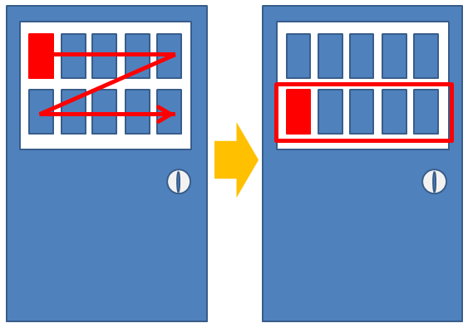
システム活用促進・評価
ダイドードリンコ株式会社のビッグデータ活用
以前は、Zの法則に倣い、ダイドードリンコの自動販売機では、主力シリーズ「ブレンドシリーズ」を左上に配置。
自動販売機にアイトラッキングを取り付けて調査したところ、自動販売機では下段に視線が集まることが分かった。
下段に主力製品を配置したところ、売り上げが前年比1.2%増加。
Notes:
陳列棚、新聞広告などを見る消費者の視点は、上段左側からはじまり、右へ移動、上段を見終えると、下段左側へ移動して右へ移動していくという、消費者の視点がZ(ゼット)字のように移動する法則を、「Z(ゼット)の法則」といいます。
一般的なマーケティングでは、上段左側がポイントで、ここに売れる商品、利益が出る商品を置く事が常識となっていました。
ダイドードリンコの自動販売機では、Zの法則に従い、主力シリーズである「ブレンドシリーズ」を左上に配置していました。
全ての自動販売機に、消費者の視点を認識するセンサーであるアイトラッキングを取り付けて調査したところ、自動販売機では下段に視線が集まることが分かりました。
アイトラッキングデータの分析結果を受けて、自動販売機で消費者の視点がはじまる下段に主力シリーズを配置したところ、売り上げが前年比1.2%増となりました。

Slide 26
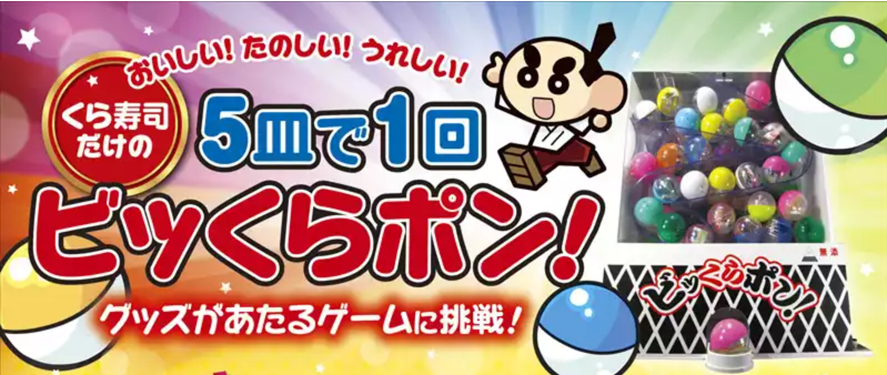
システム活用促進・評価
くら寿司のゲーミフィケーション
回転寿司チェーンのくら寿司では、5皿で一回ビッくらポン！というゲーミフィケーションを実施。
食べ終わったお皿を5皿、皿受付カウンターに入れると、ゲームができる。
当たりが出るとガチャ玉が貰える。
5皿という簡単かつ明確な目標なので、4皿だったときにあともう1皿食べようかという行動につながる効果が期待できる。
Notes:
くら寿司は回転寿司チェーン大手の1社です。
くら寿司のテーブルには「ビッくらポン！！」と呼ばれる仕掛けが設置されています。
食べ終わった寿司のお皿を各テーブルにある皿回収ポケットに入れていき、5枚入れるたびに、注文用タッチパネルの画面でルーレットやゲームがスタートします。
「アタリ」が出ると、設置されているガチャガチャから、オリジナルグッズのカプセルが出てくるというのが、この仕掛けです。
この仕掛けがあることで、つい「あと1皿食べてもう1度スロットにチャレンジするか！」となってしまいます。
特にファミリー層が主要な顧客層になるので、お父さんは子供から「もっと食べて！」とせがまれる姿が容易に想像できます。
一皿100円ですから「まあ1皿位いいか」と追加注文することで、お客さんもハッピー、企業側もハッピーという結果となります。

Slide 27
システム活用促進・評価
参照サイト
ITリテラシーとは？３つの意味とリテラシー向上のポイントを解説！ https://udemy.benesse.co.jp/archives/it-literacy.html
ビッグデータとは？定義から事例、問題点を分かりやすく徹底解説 https://www.sejuku.net/blog/101530
ゲーミフィケーションとは？ | やり方、メリット、デメリットを徹底解説 https://coeteco.jp/articles/10523
常識にとらわれない発見で売り上げ増加 https://bdm.change-jp.com/?p=1746#_ebcv=3kxCAMrX.liskul2so.1
ゲーミフィケーションとは何か？ 概念の基本と現状 https://markezine.jp/article/detail/14354
Notes:
システム活用促進・評価の説明で参照したサイトを一覧で示します。

